Slide 1
쉽게 알아보는
근로자 건강관리

Slide 2
안전보건 11대 기본수칙
1. 개인보호구 착용
2. 작업장 안전통로 확보
3. 유해·위험 화학물질 경고표지 부착
4. 기계·설비 정비시 시건장치 및 표지판 부착
5. 작업전 안전점검, 작업중 정리정돈
6. 프레스, 전단기, 압력용기, 둥근톱에 방호장치 설치
7. 전기활선작업중 절연용 방호기구 사용
8. 고소작업시 안전난간, 추락방지 덮개 설치
9. 추락방지용 기준 안전방망 설치
10. 용접시 인화성·폭발성 물질 격리
11. 밀폐공간 작업전 산소농도 측정

Slide 3
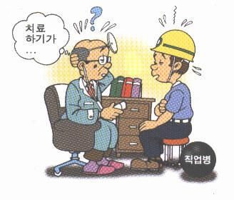
근로자의 질병
◈근로자의 질병은 발생 원인에 따라 개인 및 업무상 질환으로, 업무상 질환은 다시 발생 기전에 따라 직업병 및 작업관련성 질환으로 구분됩니다.
● 근로자의 질병구분●
개인질환 | 업무상 질환
 | 직 업 병 | 직업관련성 질환
유전 또는 체질적 소인 등의 개인요 | 작업장의 물리적·화학적·생물학적 | 작업장내의 위험요인과 근로자가 가
인, 감염을 일으키는 특정병원 등의 | 위험요인에 직접 노출되어 발생하기 | 지고 있는 개인 및 생활환경 요인이
병인, 흡연 및 음주 등 잘못된 생활습 | 때문에 대개 특정 직업에 종사하는 | 복합적으로 작용하여 발생하는 질환
관 등의 생활환경 요인에 연유하여 | 근로자들에서만 발생하는 특징을 보 | 으로 직업성 근·골격 및 뇌·심혈관
발생하는 질환으로 직업과 관계없이 | 이며, 진폐증, 소음성 난청 또는 각 | 계 ]
모 든 사 람 에 서 공 통 적 으 로 발 생 | 종 화학물질 및 중금속 중독이 이에 | 질환 등이 해당
 | 해당
- 직업병은 작업장내에 존재하는 유해인자의 노출에 의해 직 접 발생하고 한번 발생하여 어느 정도 진행하면 의학적으로 도 치료하기 어려운 특성을 가지고 있어 직업병의 가장 효과 적인 예방대책은 사업주가 작업장 환경관리를 통하여 근로자 의 유해인자 노출을 근본적으로 차단하고 근로자 건강진단을 통해 유소견자를 조기에 찾아내어 질병으로 진행되지 않도록 적절한 사후관리를 실시하는 것입니다.

Slide 4
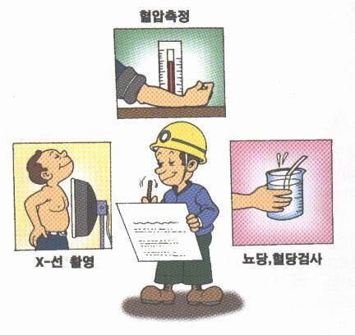

근로자 건강진단
◈ 건강진단은 의학적 치료를 필요로 하기 이전 또는 효과적인 치료가 가능한 시기에 건강장해나 질병을 발견할 목적으로 실시하는 의학적 검사로 그 실시 목적에 따라 의학적 선별검사 등 매우 다양한 형태를 취하고 있다.
- 산업안전보건법에 의해 실시하고 있는 근로자 건강진단 은 의학적 선별검사로 건강 에 이상소견을 보이는 근로자들을 질병 발생의 전단계에서 조기에 찾아내어 보건지 도 또는 적절한 사후관리를 실시함으로써 질병으로 진행하는 것을 예방하기 위한
목적으로 실시되고 있습니다
-

Slide 5
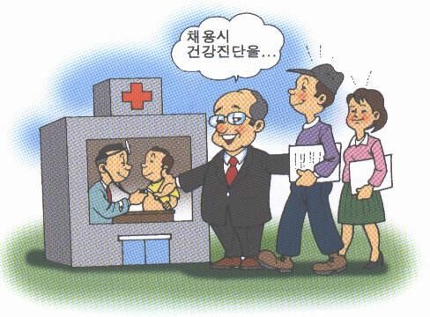
채용시 건강진단
◈ 채용시 건강진단은 사업주의 비용부담으로 신규로 채용한 모든 근로자 에 대하여 배치예정 부서에 배치하기 전에 실시하여야 하는 건강진단으 로 신규채용 근로자의 기초 건강자료를 확보하고 배치하고자 하는 부서 에 대한 의학적 적성 평가의 목적으로 실시하고 있습니다.
- 채용시 건강진단은 특수건강진단기관 또는 국민건강보험법에 의한 건 강진단기관에 의뢰하여 실시하면 됩니다.

Slide 6
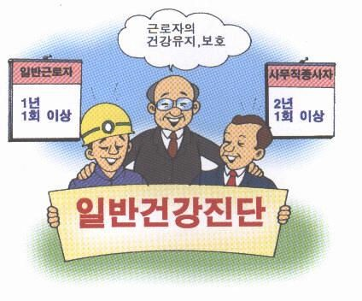
일반건강진단
◈ 일반건강진단은 모든 근로자에 대하여 일정한 주기로 실시하는 건강진 단으로 근로자의 질병을 조기에 찾아내어 적절한 사후관리 또는 치료를 신속히 받도록 함으로써 질병으로부터 근로자의 건강을 유지·보호하기 위한 목적으로 실시하고 있습니다.
- 사업주는 사무직에 종사하는 근로자 에 대하여는 2년에 1회이상, 그 외의 근로자에 대하여는 1년에 1회이상 주 기적으로 일반건강진단을 실시하여야 합니다.
- 일반건강진단은 특수건강진단기관 또는 국민건강보험법에 의한 건강진 단기관에 의뢰하여 실시하면 됩니다.

Slide 7
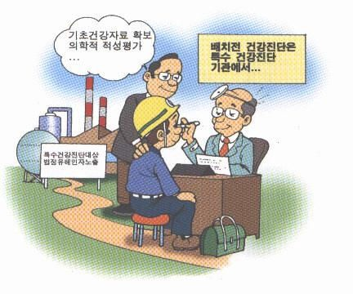
특수건강진단
◈ 특수건강진단은 사업주가 사용하는 근로자중 특수건강진단 대상업무에 종사 또는 법정 유해인자에 노출되는 근로자에 대하여 실시하는 주기적 건강진단으로 유해 인자 노출에 의한 근로자의 직업성 질환을 조기에 찾아내어 적절한 사후관리 또는 치료를 받도록 함으로써 직업성 질환으로부터 근로자의 건강을 유지·보호하기 위 한 목적으로 실시하고 있습니다.
- 사업주는 법정 유해인자의 제조 ·사용·취급·노출되는 업무에 종사하는 근로자에 대하여 해당
유해인자의 정해진 기본 주기에 따라 특수건강지단을 실시하여야 합니다.
- 특수건강진단은 반드시 지방노동관서장이 지정한 특수건강진단기관에서 실시해야 합니다.

Slide 8
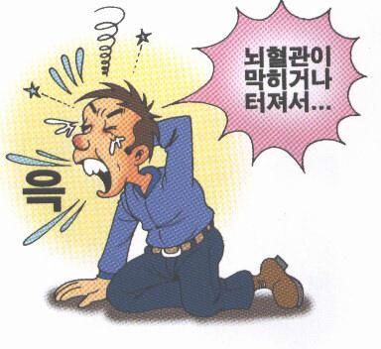
뇌졸중(중풍)이란?
◈뇌졸중이란 뇌혈관이 막히거나 터 져서 운동마비나 의식장애 등의 신 경증상을 나타내는 질병입니다. 흔 히 ‘중풍’이라고 하며, 우리나라 사 망원인의 제1위를 차지하고 있습니 다. 그러나 뇌졸중의 위험요인을 조 기에 발견, 조절하면 뇌졸중을 예방 할 수 있으며, 뇌졸중의 초기 증상 을 놓치지 않고 조기에 치료하면 병 의 진행을 억제시킬 수 있습니다.

Slide 9
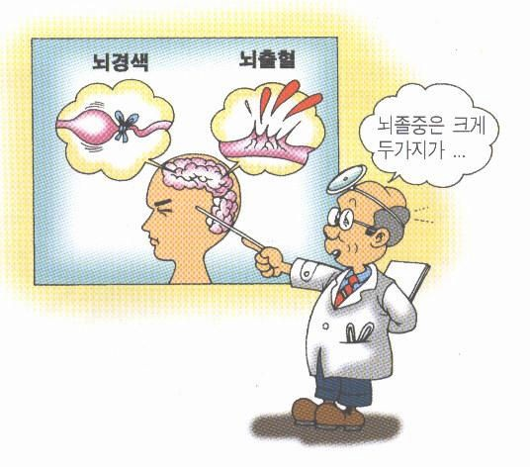
뇌졸중은 어떻게 생기는가?
◈ 뇌졸중은 크게 두가지 발병기전으로 생깁니 다. 하나는 혈관의 내 면이 좁아지거나 막히 는 것이고(뇌경색), 다 른 하나는 혈관이 터 져서 생기는 경우(뇌 출혈)입니다.

Slide 10
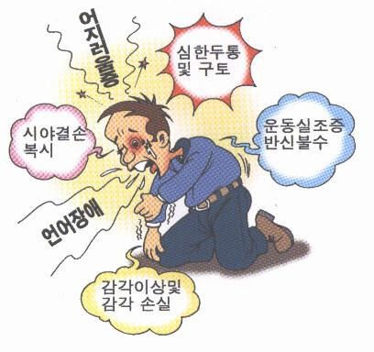
뇌졸중의 증상은?
◈ 뇌졸중을 초기에 발견하여 조기에 치료를 받으려면 뇌졸중의 증상, 징후 를 잘 알고 있어야 합니다. 뇌는 부위에 따라 역할이 다르기 때문에 어느 뇌혈관에 장해가 있느냐에 따라 증상이 다양합니다.
⊙ 감각이상 및 감각손실
⊙ 심한 두통 및 구토
⊙ 언어장애:실어증, 발음장애
⊙ 어지러움증(현훈)
⊙ 운동실조증 (비틀거리고 한쪽 으로 쓰러지려 함)
⊙ 시야결손, 복시(물체가 두개로
겹쳐보임)
⊙ 반신불수

Slide 11
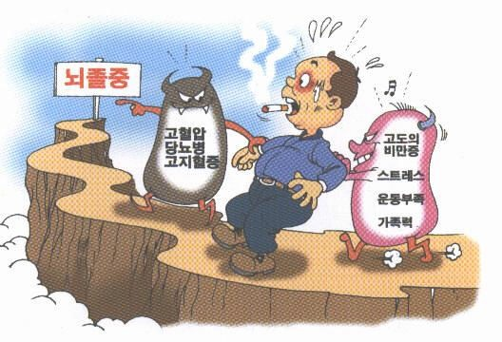
뇌졸중의 위험인자는?
⊙ 고혈압
⊙ 당뇨병
⊙ 고지혈증
⊙ 흡연
⊙ 고도의 비만증
⊙ 과다한 스트레스, 운동부족
⊙ 뇌졸중의 가족력

Slide 12
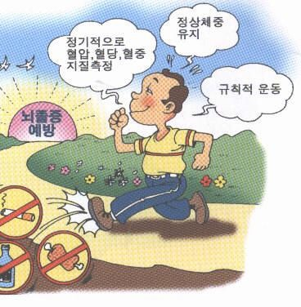

뇌졸중을 예방하려면
◈ 정기적으로 혈압, 혈당, 혈중지질을 측정 니다.
◈ 담배를 끊습니다.
◈ 정상 체중을 유지합니다.
표준체중={신장(츠)-100}x0.9
◈ 규칙적으로 운동을 합니다.
- 운동종목 : 걷기, 빨리걷기, 조깅, 자전거 타기, 줄넘기, 계단오르기, 등산, 수영 등
- 운동시간 : 하루에 30~60분
일주일에 3~5일
- 운동강도 : 속옷에 땀이 베일 정도
◈ 과도한 음주를 피합니다.
◈ 콜레스테롤 섭취를 줄입니다.

Slide 13
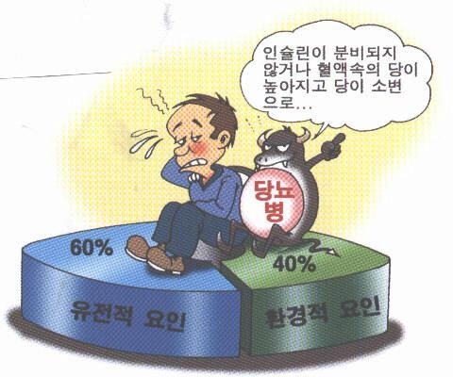
당뇨병이란?
◈ 당뇨병이란 췌장에서 충분한 인슐린이 분비되지 않거나, 분비되어도 당을 적절히 대사하지 못해서 혈액속의 당 농도가 높아지고, 당이 소변으로 나오는 것을 말합니 다. 또한 고혈압, 신장병, 뇌혈관질환, 심혈관질환 등의 합병증을 일으켜서 돌연사 의 가능성이 높아집니다.
당뇨병의 원인으로는 여러가지 유전 및 환경요인들이 복합적으로 작용하여 나타납 니다.
● 유전적 요인(60%)
● 환경적 요인(40%)
- 비만
- 약물복용 : 스테로이드 제제
, 이뇨제 등
- 연령증가
- 임신
- 췌장염증
- 스트레스

Slide 14
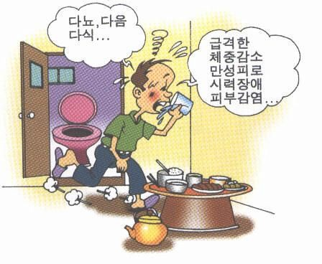
당뇨병의 증상 및 예방
◈ 증상
- 다뇨,다음,다식,급격한 체중 감소,만성피로,쉽게 피로함,시 력장애,피부감염,부스럼 등
◈ 예방
- 과식을 피한다.
- 약을 함부로 남용하지 않는다
- 감염증의 예방과 조기 치료를 한다.
- 과로를 피한다.
- 정기적인 건강진단을 받는다.
- 규칙적인 운동을 한다.

Slide 15
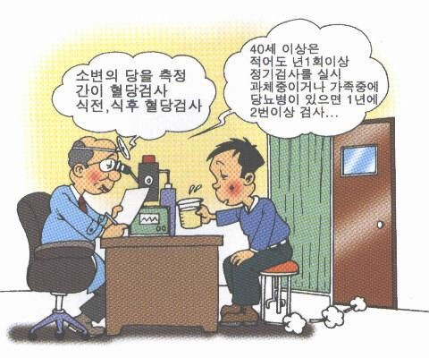
당뇨병을 위한 검사
◈ 소변의 당을 측정
◈ 손가락에서 혈액을 채취하는 간이 혈당검사
◈ 식전,식후 혈당검사
(정상혈당치 80-120mg/dl)정확한 진단을 위하여 실시하며, 아침 공복 시 혈당치가 110mg/dl이상이거나
식후 2시간 경과후 혈당치가 140mg
/dl이상이면 당뇨병으로 봅니다.
* 40세이상은 적어도 1년에 1번이상 정기검사를 실시하며 과체중이거나 가족중에 당뇨병이 있으면 1년 2번 이상 검사하도록 합시다.

Slide 16
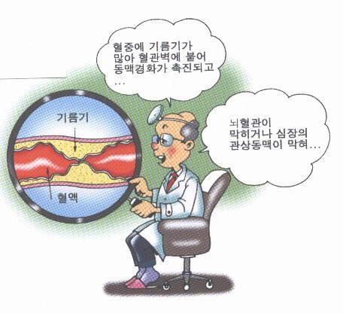
고지혈증이란?
◈ 고지혈증은 우리몸에 콜레스테롤이나 중성지방의 수치가 높아져 있는 상 태를 말하며, 이는 혈중에 기름기가 많다는 것을 의미합니다. 고지혈증은 동 맥경화증 위험인자의 하나로 쉽게 말하면 혈중에 기름기가 많아져 이것이 혈 관벽에 붙어, 혈관이 점점 두꺼워지고 급기야는 막히게 되어 여러가지 심각 한 질병을 야기하는 것입니다. 이러한 동맥경화증이 뇌혈관에 생기면 중풍, 심장의 관상동맥에 생기면 협십증, 심근경색을 유발하게 되며, 이외에도 많 은 성인병의 원인이 되는 것입니다.
⊙ 유전적인 요소
⊙ 기름기 많은 음식 과잉 섭취
- 우리나라에서도 과거에 비하여 식생활의 양과 질이 변화하면서 고지혈증이 새로운 문제로 대두

Slide 17
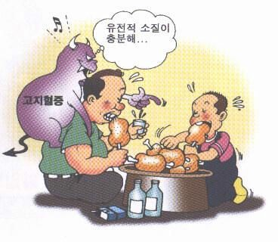
고지혈증의 위험인자는?(1)
◈ 혈중 콜레스테롤 200mg/dl이 상이면 주의를 요하는 상태로 이 수치가 절대적인 것은 아니 며 식사후에는 상승하고 공복 시에는 저하되며, 혈중 콜레스 테롤이 정상수치보다 높거나 낮다고 하여 반드시 동맥경화 증의 위험률이 증가 또는 감소 되는 것은 아닙니다.

Slide 18
고지혈증의 위험인자는?(2)
1.유전적소질: 부모중 한사람 이상에게서 고지혈 증이 있으면 자녀에게도 고지혈증의 유발 가능성 이 높으므로 유의합시다.
2.비만: 비만은 혈압을 올리고 혈중 콜레스테롤치 를 증가시키므로 체중을 감소시키는 것이 중요.
3.식습관: 포화지방산과 콜레스테롤 함량이 높은 동물성 지방의 섭취를 줄이고, 불포화 지방산이 함량이 높은 식물성 지방으로 대체합시다.
4.흡연과 음주: 흡연은 HDL 콜레스테롤을 감소시 키고, 동맥경화성 심장질환의 위험을 증가시킵니 다, 술은 적당히(소주 2잔이내)섭취하면 별문제 가 없으나 다량 섭취하면 중성지방이 상승하므로 음주량을 줄입시다.

Slide 19
고지혈증의 위험인자는?(3)
5.운동: 적절한 운동으로 혈중 콜레스테롤치를 낮 출 수 있으나 운동강도와 시간은 자신의 체력에 맞 추어30~40분 정도로 하되 1주일에 3~4회 이상으 로 하는 것이 좋습니다.
6.약물요법: 식이용버과 운동요법으로 혈중지질이 낮추어지지 않는 경우나 혈중지질이 처음부터 매 우 높은 경우에 행합니다. 수개월 이상의 장기간 치료가 필요하며, 약물치료에만 의지하지 말고 식 이요법, 운동요법 등의 생활습관의 개선이 매우 중
-요-요. 합니다

Slide 20
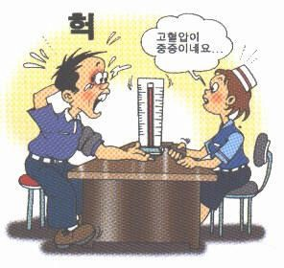
고혈압이란?
◈ 심장이 우리 몸의 구석구석까지 산소와 영양분이 풍부한 혈액을 보내기 위하여는 혈관내에 압력이 필요하며
이러한 압력을 혈압이라고 합니다. 혈압은 심장이 수축하여 피를 뿜 어낼때 나타나는 수축기(혹은 최 고)혈압과 심장이 확장하여 혈액
을 받아들일때 나타나는 확장기 (혹은 최저)혈압의 두종류가 있습 니다.
분류 | 수축기(최고)혈압 | 확장기(최저)혈압 | 검사주기
정상혈압 | <130 | <85 | 2년이내 재검
높은 정상혈압 | 130-139 | 85-89 | 1년이내 재검
1기(경증) | 140-159 | 90-99 | 2개월이내 재검
2기(중등증) | 160-179 | 100-109 | 1개월이내 재검
3기(중증) | 180-209 | 110-119 | 1주일 검사 실시 및 치료
4기(고중증) | >210 | >120 | 즉시 검사실시 및 치료

Slide 21
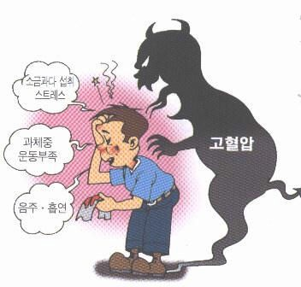
고혈압의 증상 및 대책
◈ 고혈압은 뚜렷한 증상이 없어 무언의 살인자라고도 하며, 합병증이 발생하여야 증상이 나타나는 경우가 많습니다. 일반인들에게 고혈 압의 증상으로 알려진 두통, 어지러움증, 코피 등이 고혈압환자에서 나타날 수 있으나 고혈압과 관계없이 나타나기도 합니다.
⊙ 저염식 섭취
⊙ 스트레스 제거
⊙ 정상체중 유지
⊙ 꾸준한 운동
⊙ 음주절제
⊙ 금연

Slide 22
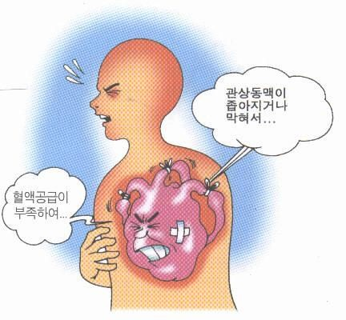
심혈관질환
◈심혈관질환은 위의 관상동맥이 좁아지거나 막혀서 심장에 피가 모자라는 현상(허혈)으로 인해 생기는 질환이며, 대표 적으로 협심증과 심근경색증으로 구분됩니다.
- 협심증은 ①운동이나 신체활동을 하거나, ②과식을 하거 나, ③추운 날씨에 갑자기 외출했을 때 혹은 ④정신적으로 흥분하거나 긴장했을 때
- 심근경색증은 관상동맥 중 어느 혈관이든 완전히 막히게 되어 심장의 일부에 혈액이 가지 못했을때 일어납니다.

Slide 23
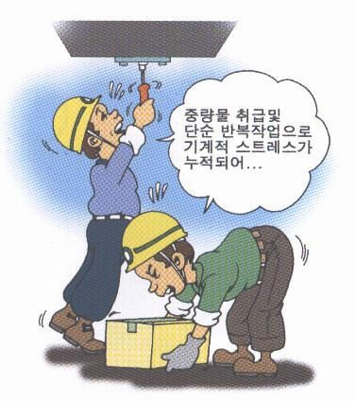
근골격계질환
◈ 근골격계질환이라 함은 중량 물 취급 및 단순반복작업으로 인하여 기계적 스트레스가 신 체에 누적되어 목·어깨·팔·팔꿈 치·손목·손가락 등의 신경·건· 근육 및 그 주변조직에 나타나 는 질환을 말합니다.
◈ 근골격계질환은 요통, 경견완 장해, 수근관증후군, 테니스엘 보, 건염,건초염,근막염 등을 포괄하여 지칭하는 말입니다.

Slide 24
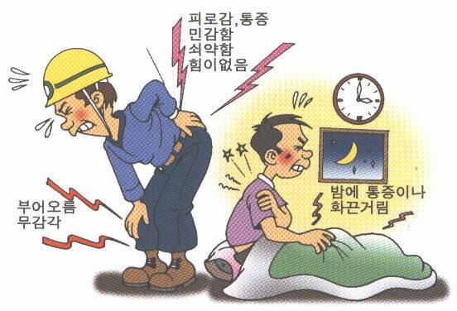
근골격계질환의 주요증상
◈ 허리나 다리에 발생하는 근 골 격 계 질 환 은 신 체 의 국소부위 부터 피로감이 나 통증, 민감함, 쇠약함
, 힘이 없음, 부어오름, 밤 에 통증이나 화끈거림, 무 감각 등이 먼저 발생합니 다.

Slide 25
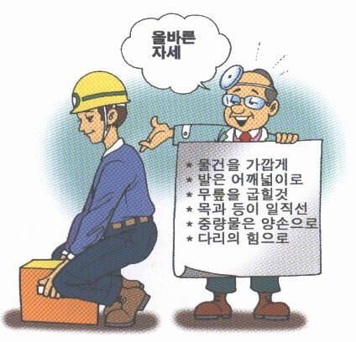
요통예방을 위한 물체를 들어 올리는 올바른 자세
• 취급물건을 몸에 가깝게 할 것(몸의 중심과 물체의 중심을 맞출 것)
• 발을 어깨넓이 정도로 벌리고 몸은 정확하게 균형을 유지할 것
• 무릎을 굽힐 것(허리를 세울 것)
• 목과 등이 거의 일직선이 되도록 할 것
• 가능하면 중량물을 양손으로 잡을 것
• 물건을 들어 올릴 때는 허리를 사용하지 말고 다리의 힘을 이용합시다.
ㅇ무릎은 굽히고 허리는 세울 것
ㅇ방향전환시 허리만 돌리지 말 것

Slide 26
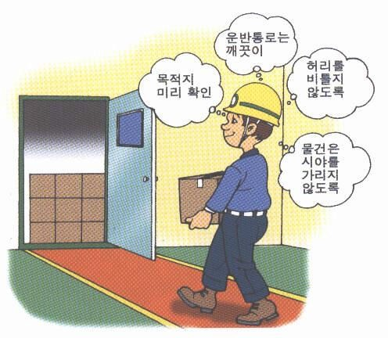
물체운반 요령
◈ 물건운반 목적지를 미리 확인 합니다.
◈ 운반통로는 깨끗이 정리해 둡니다.
◈ 방향을 바꿀때는 허리를 비 틀지 않도록 합니다.
◈ 물건은 시야를 가리지 않도 록 합니다.

Slide 27
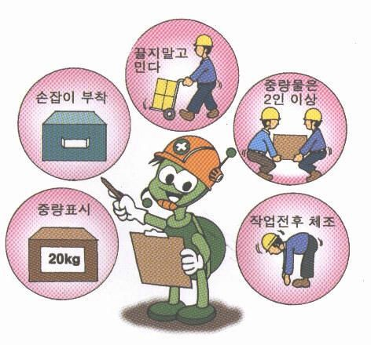
요통예방을 위한 작업관리
◈ 취급물건의 중량을 표시 합니다.
◈ 물건을 옮길 수 있는 상자 등에
손 잡 이 를 양 쪽 에 부 착 합 니 다 .
◈ 손수레 등 이동대차를 이용시 끄 는 것 보다 미는 것이 허리에 부 담이 적습니다.
◈ 부피가 크거나 중량이 무거울 때 는 2인 이상 작업을 합니다.
◈ 작업전·후에 스트레칭 체조를 실
시 합니다.

Slide 28
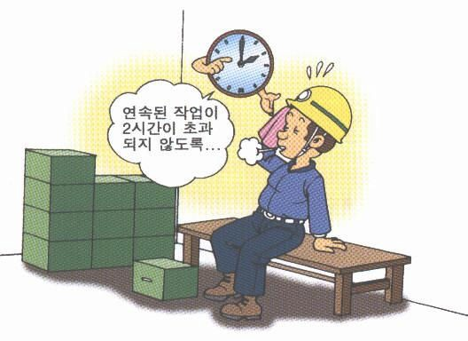
경견완장해 예방을 위한 작업관리
◈ 작업시간
- 피로가 누적되지 않도록 적절한 휴식시 간을 제공하여야 합니다.다만, 빈번한 휴식시간을 제공할 수 없는 경우에는 연속된 작업이 2시간을 초과하지 않도 록 하여야 합니다.
◈ 작업자세
- 부적절한 작업 자세나 동작 즉, 불편한 자세나 동작으로 작업하지 않도록 하여 야 합니다.

Slide 29
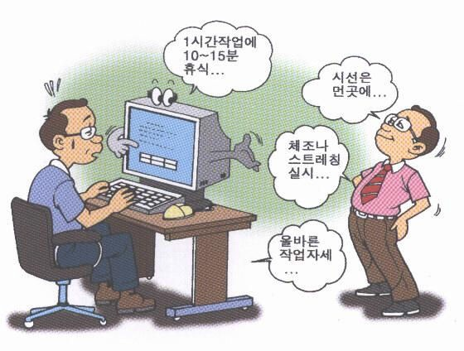
영상표시단말기(컴퓨터)취급작업 건강장해 예방
◈ 영상표시단말기(컴퓨터) 연속 작업은 1시간을 넘지 않도록 하고,1시간작업시간에 대하여 10~15분간의 휴식시간을 갖 도록 합니다.
◈ 휴식시간에는 편히 쉬면서 먼 곳을 바라보는 등의 방법으로 눈의 휴식을 취하게 합니다.
◈ 작업중이나 휴식시간에 체조나 스트레칭을 실시하여 근육의 피로가 쌓이지 않도록 합니다.

Slide 30
감사합니다!

